Slide 1
Présentation Brussels Quality Destination
18/01/2018
David Weytsman
Échevin de la revitalisation urbaine et de la participation citoyenne, chargé de la politique BD de la Ville de Bruxelles

Slide 2
La revitalisation urbaine, c’est quoi?

Slide 3
Qu’est ce que la Revitalisation Urbaine?
Ordonnance organique de la Revitalisation Urbaine
3 Principes généraux mis en œuvre dans des quartiers fragilisés :
la construction ou la rénovation de logements
la requalification des espaces publics, y compris des intérieurs d’îlots
des actions visant la cohésion sociale
2 Outils :
contrats de revitalisation urbaine
contrats de quartier durable
Notes:
Wat is Stedelijke herwaardering?
3 principes
de bouw of renovatie van huizen
de herwaardering van openbare ruimten, met inbegrip van de binnenruimten van huizenblokken
acties gericht op de sociale cohesie.
SH wordt gerealiseerd door middel van stedelijke herwaarderingscontracten en wijkcontracten sinds 1993 (worden “duurzaam” in 2010 met een transversale ecologische dimensie)

Slide 4
I. Les Contrats de Rénovation Urbaine
Plan d'action limité dans le temps qui s'étend sur le territoire de plusieurs communes, mené par plusieurs opérateurs régionaux et communaux sous le pilotage de la Région
Citroën – Vergote
Heyvaert – Poincare

Slide 5
II. Les Contrats de Quartier Durable (CQD)
5 types d’action
Infrastructure | réhabilitation et création de logements réhabilitation et création d’espaces pour activités artisanales ou industrielles réaménagement des espaces publics création ou renforcement d’infrastructures socio-culturelles, sportives ou autres
Socio-économique | Mise en place d’initiatives sociales et participatives pendant la durée du CQD
Notes:
II.1 Duurzame wijkcontracten
5 soorten acties
renovatie en bouw van nieuwe woningen
de renovatie en aanleg van ruimten voorbehouden voor ambachtelijke of industriële activiteiten
de herinrichting van de openbare ruimtes
de creatie of uitbreiding van sociaal-culturele, sportieve of andere wijkinfrastructuren
het in plaats zetten van sociale en participatieve initiatieven voor de duur van het wijkcontract

Slide 6
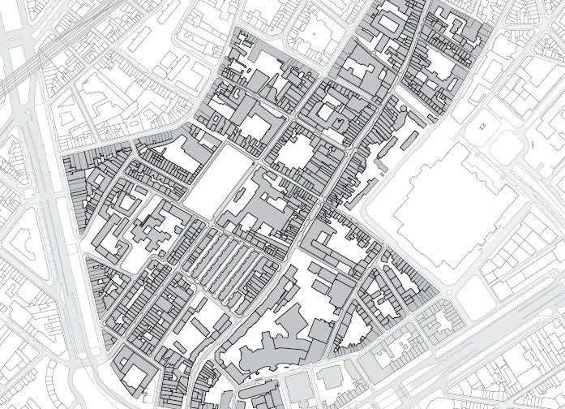
II. 1 CQD Marolles

Slide 7
II.2 CQD Jonction (2014-2018)
Créer du lien entre les quartiers séparés par le chemin de fer
Nouvelle salle de sports
Nouveau plan lumière
Nouveau parc urbain autour de la Jonction (30 000m²)
20 places dans 1 crèche
324m² de toitures vertes
Total: 25 mio€

Slide 8
II.3 CQD Jardin aux fleurs (2011-2015)
59 logements
Reconfiguration de l’ilot et du parc Fontainas
Réaménagement d’espaces verts
Antenne Bravvo
30 places dans 2 crèches
27 mio€

Slide 9
II.4 CQD Rouppe (2008-2012)
Mise en valeur des commerces du Palais du Midi
Réaménagement salle de sport Buls
Intervention et mise en valeur d’espaces publics et de voieries
13 logements
36 places dans 1 crèche
15 mio€

Slide 10
II.5 CQD Masui (2010-2014)
63 logements
84m² de panneaux solaires
44 places dans 1 crèche
1 348m² de toitures vertes
24 745 777 €

Slide 11
III. Les fresques BD
56 fresques sur le territoire de la Ville de Bruxelles
Objectif:
Rénover 10 fresques par an
Inaugurer 3 à 4 fresques chaque année

Slide 12
Video de la creation d’un mur BD

Slide 13
Conclusion: à votre disposition!
0474 / 55 73 95
david.weytsman@brucity.be

